Slide 1
Obtenga su ID de usuario como Partner del Cisco
Regístrese

Slide 2
ID de usuario para Partner de Cisco (CCO) - Beneficios
Los partners y sus empleados registrados en cisco.com, reciben información valiosa sobre Cisco, sus productos y servicios.
También tienen acceso a diversas herramientas de ventas, marketing y capacitación.
Para obtener más información sobre los beneficios, haga clic aquí
Notes:
http://www.cisco.com/en/US/applicat/cdcrgstr/applications_overview.html

Slide 3
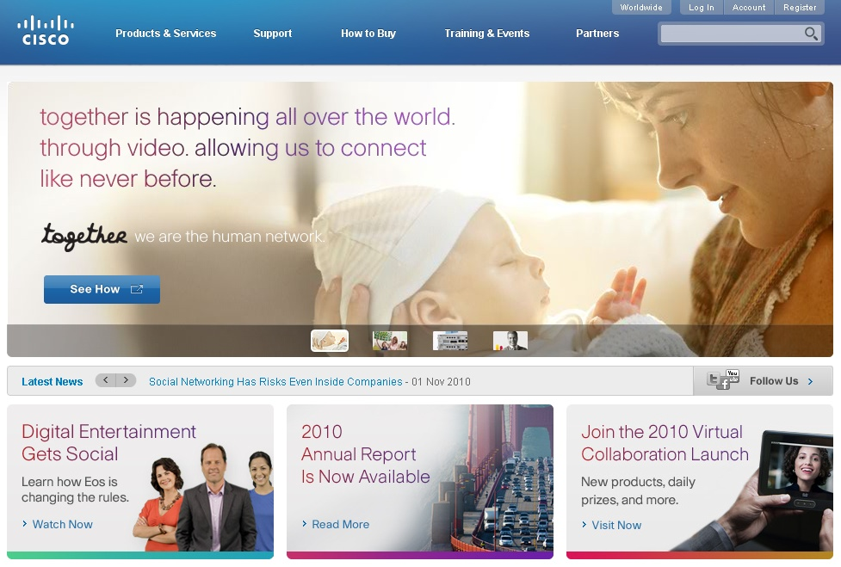
CCO – Primeros pasos
Ingrese a www.cisco.com y haga clic en Register (Registrarse)

Slide 4
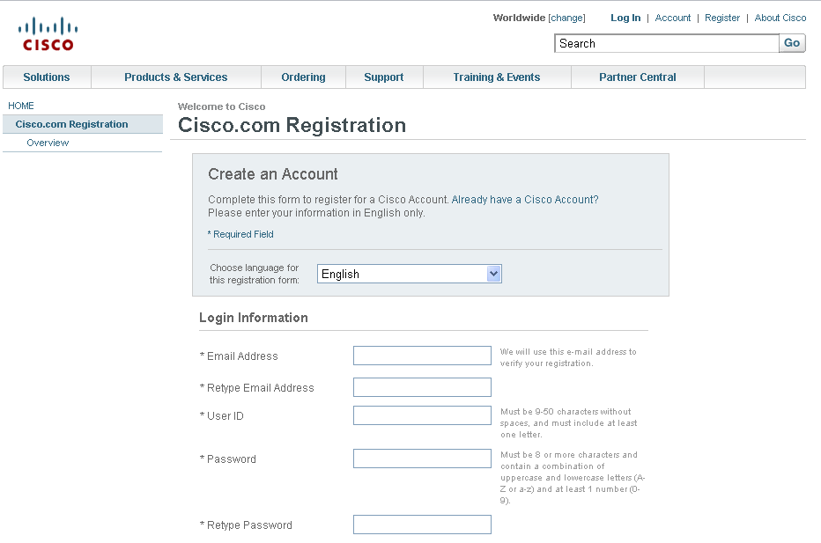
CCO – Formulario de Registro
Seleccione el idioma de su preferencia y complete el formulario de registro.
email@email.com
email@email.com
userID
password
password
password
password

Slide 5
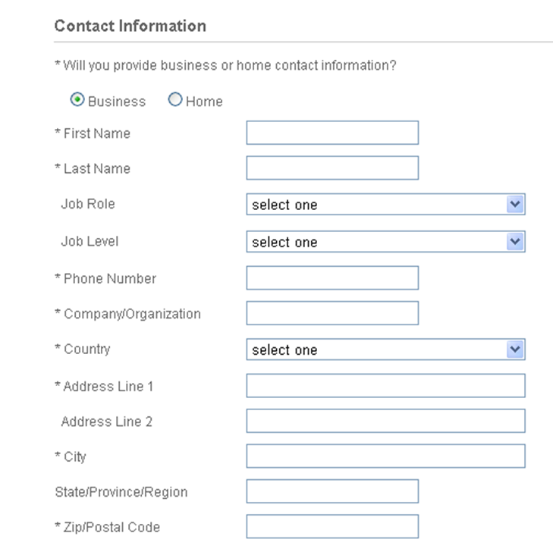
CCO – Formulario de Registro
Haga clic en Work contact details (Datos de contacto en el trabajo).
*Campos obligatorios
Nota: le recomendamos que complete todos los campos para que su experiencia con Cisco sea más personalizada y solo reciba información que sea de su interés.
First name
Last name
email@email.com
userID
City
password
12345
password

Slide 6
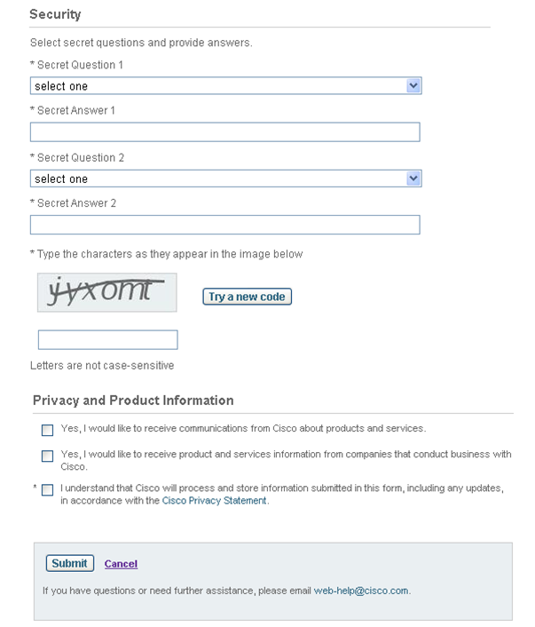
CCO – Formulario de Registro (cont.)
Complete las preguntas de seguridad. Este paso es sumamente importante ya que será útil y necesario para poder acceder a su cuenta de CCO, si surge algún problema.
Haga clic en: Yes, I wish to receive communications from Cisco about Products and Services (Sí, deseo recibir comunicaciones de Cisco sobre productos y servicios).
Acepte los términos y las condiciones.
Haga clic en Submit (Enviar).
email@email.com
email@email.com
userID
password

Slide 7
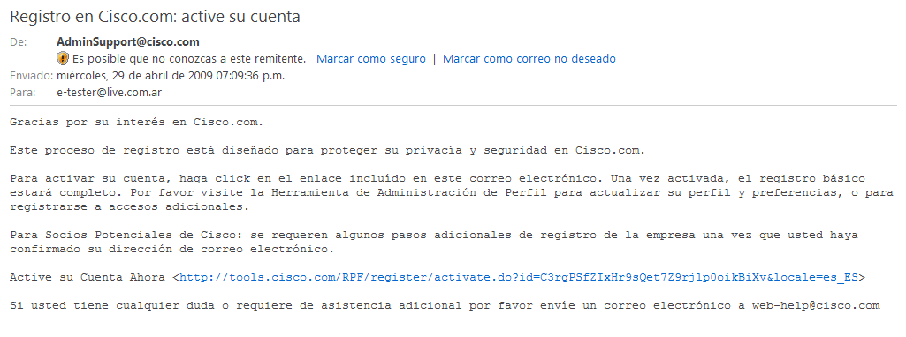
Activación de la Cuenta
Recibirá un correo electrónico para confirmar su inscripción. Cuando lo reciba haga clic en el enlace para completar la activación de su cuenta.

Slide 8
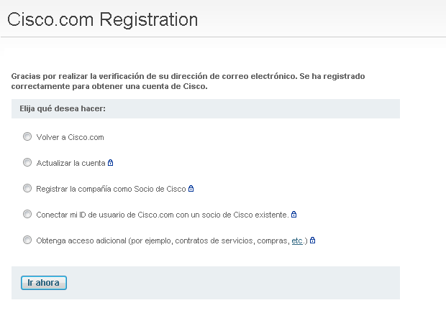
Asociar una ID de usuario con un Partner de Cisco
Una vez que se haya confirmado su acceso básico, se le preguntará si necesita algún acceso adicional.
Seleccione: Conectar mi ID de usuario de Cisco.com con un socio de Cisco existente.
Inicie sesión con su nueva ID de usuario y contraseña de CCO. Puede que cisco.com tarde unos minutos en reconocer la nueva cuenta. Si es así, espere unos minutos e inténtelo de nuevo.

Slide 9
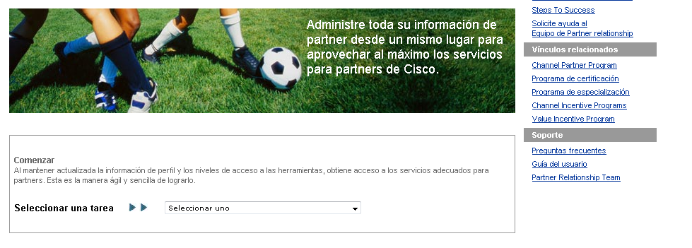
Asociar una ID de usuario con un Partner de Cisco
Ingrese a Partner Self Service www.cisco.com/go/pss
Seleccione Associate myself with a Company (Asociarme con una empresa) en el menú desplegable.
Introduzca su ID de CISCO en el campo correspondiente y haga clic en Submit (Enviar).
El administrador de su empresa debe aprobar la solicitud.
Recibirá un correo electrónico de aprobación y el acceso de partner en un plazo de 48 horas.

